Slide 1
Youth Pi Team
-Kwun Tong District Office
青年躍動@樂觀派
- 觀塘民政事務處
聯絡老師：蔡惠珊老師
聚會時段：約兩個月一次
聚會時間：不定時

Slide 2
青年躍動@樂觀派?
參加由觀塘民政事務處舉辦的活動。
讓更多年輕人建立正向人生觀及價值，擴闊視野，增廣見聞。
活動內容：生涯發展及職業體驗活動、多類型興趣班、主題訓練、領袖訓練、內地交流活動、義工服務、社區參與活動等。
對 象：14至29歲的青年
活動費用：全免
學生如果加入「樂觀派」，將自動成為民政及青年事務局（民青局）轄下之「青年網絡」會員。

Slide 3
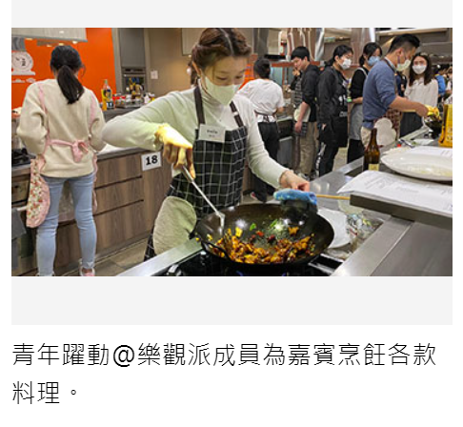
青年躍動@樂觀派?
往年活動—
「知食堂」美食分享會;
室內滑雪/滑水體驗;
沙頭角一日遊……
2024-25年將舉辦：
  韓國文化體驗及創科探索之旅
  室內滑雪/滑水體驗
  玻璃製作
  劇本殺
  野外露營
  技能訓練-影片拍攝及剪輯技巧
  參觀港珠澳大橋海關搜查犬訓練基地

Slide 4
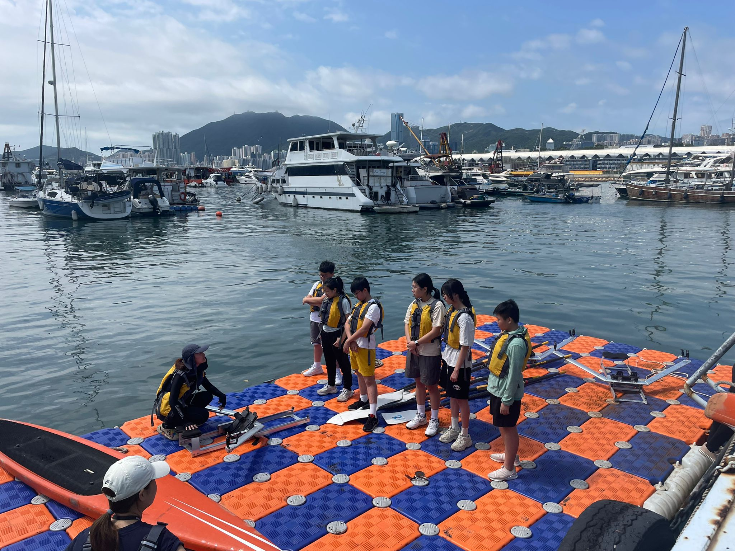
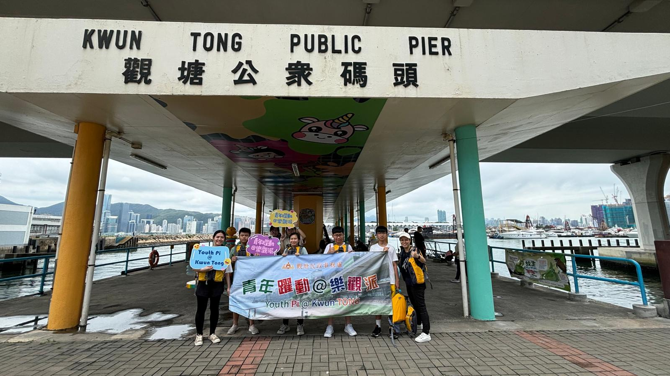
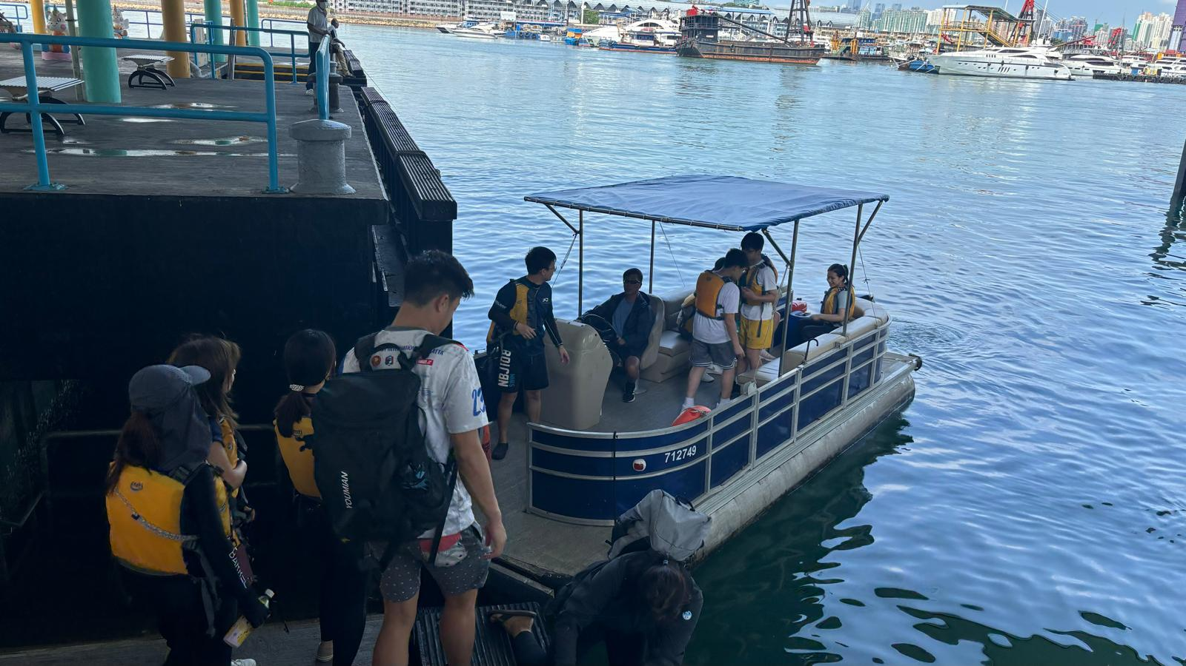
更多2023-24青年躍動@樂觀派節目回顧
- 平板賽艇

Slide 5
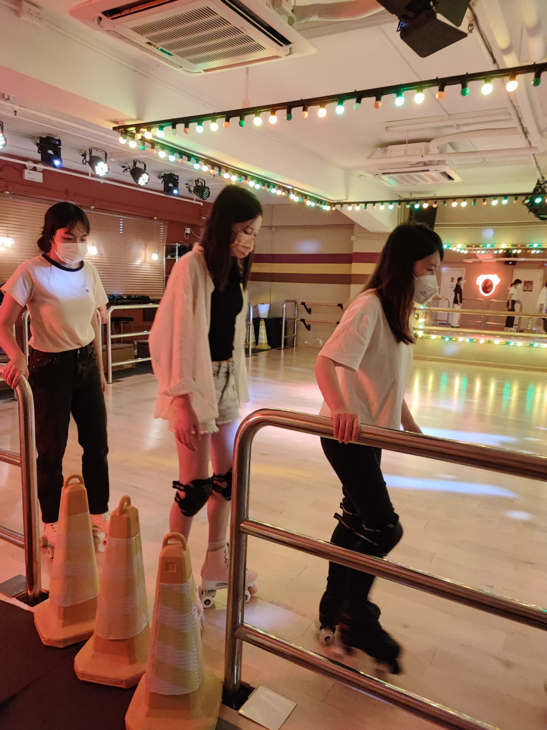
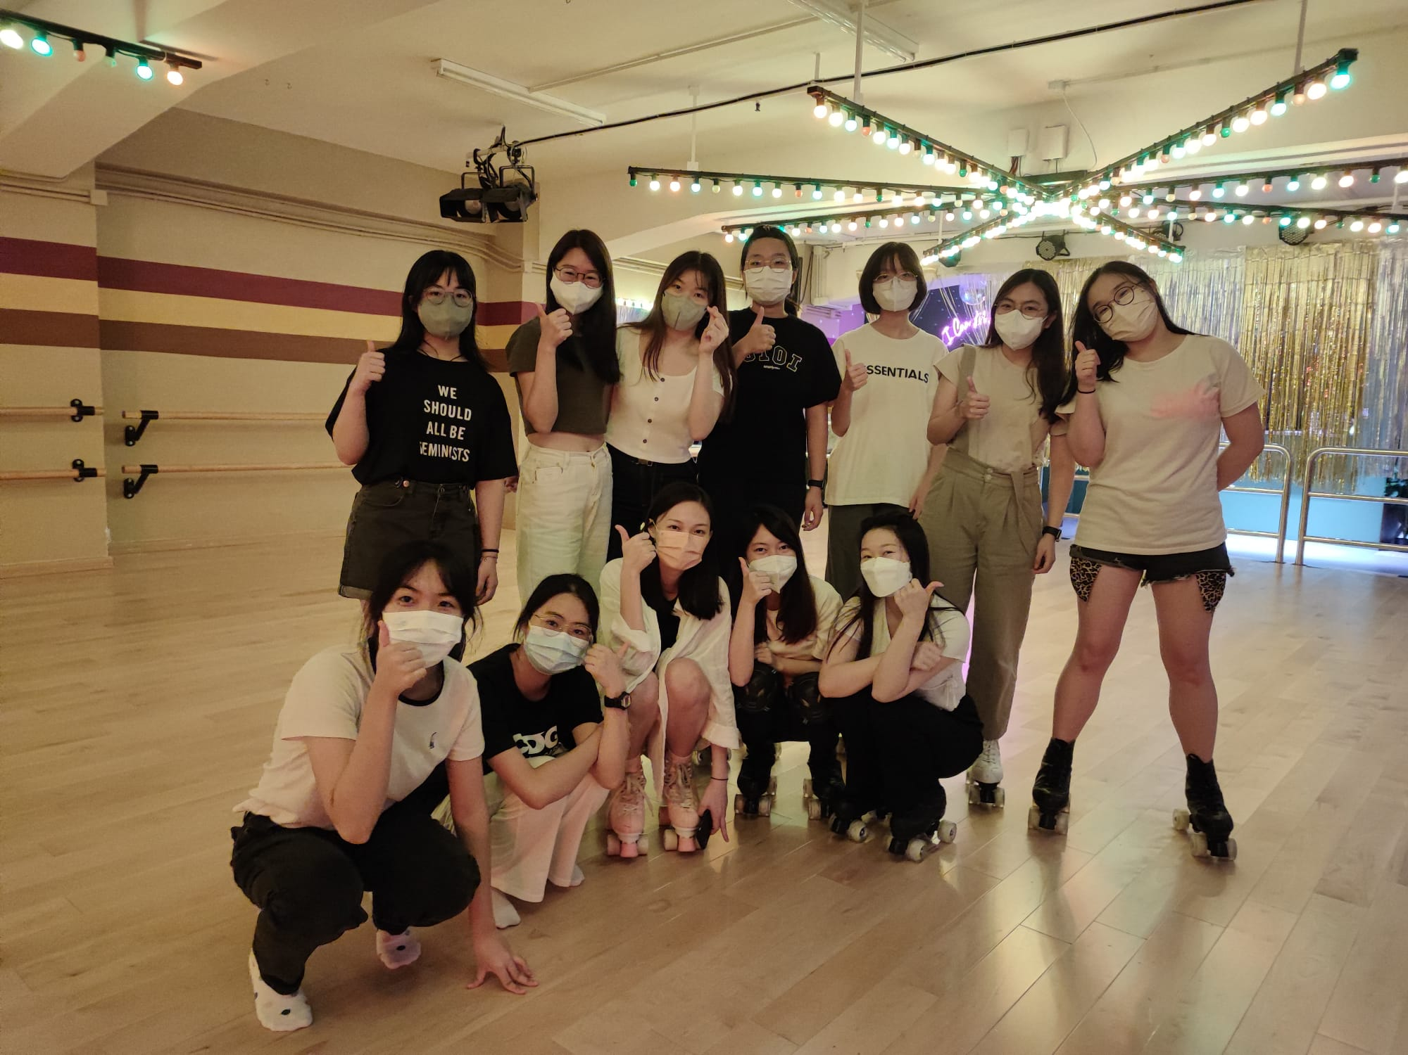
更多2023-24青年躍動@樂觀派節目回顧
- 滾軸溜冰

Slide 6
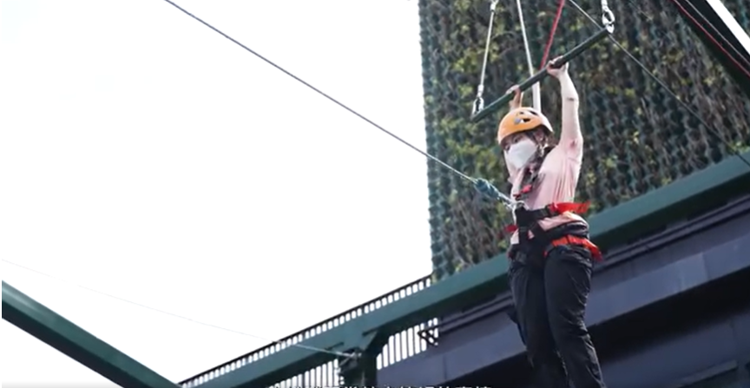
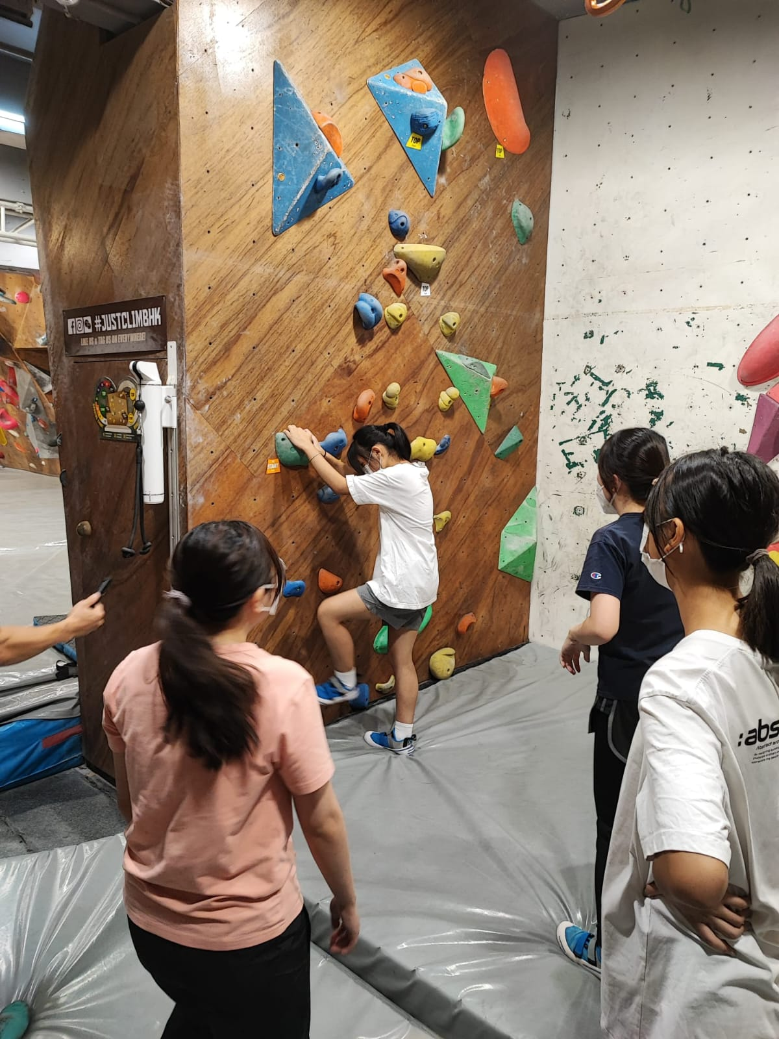
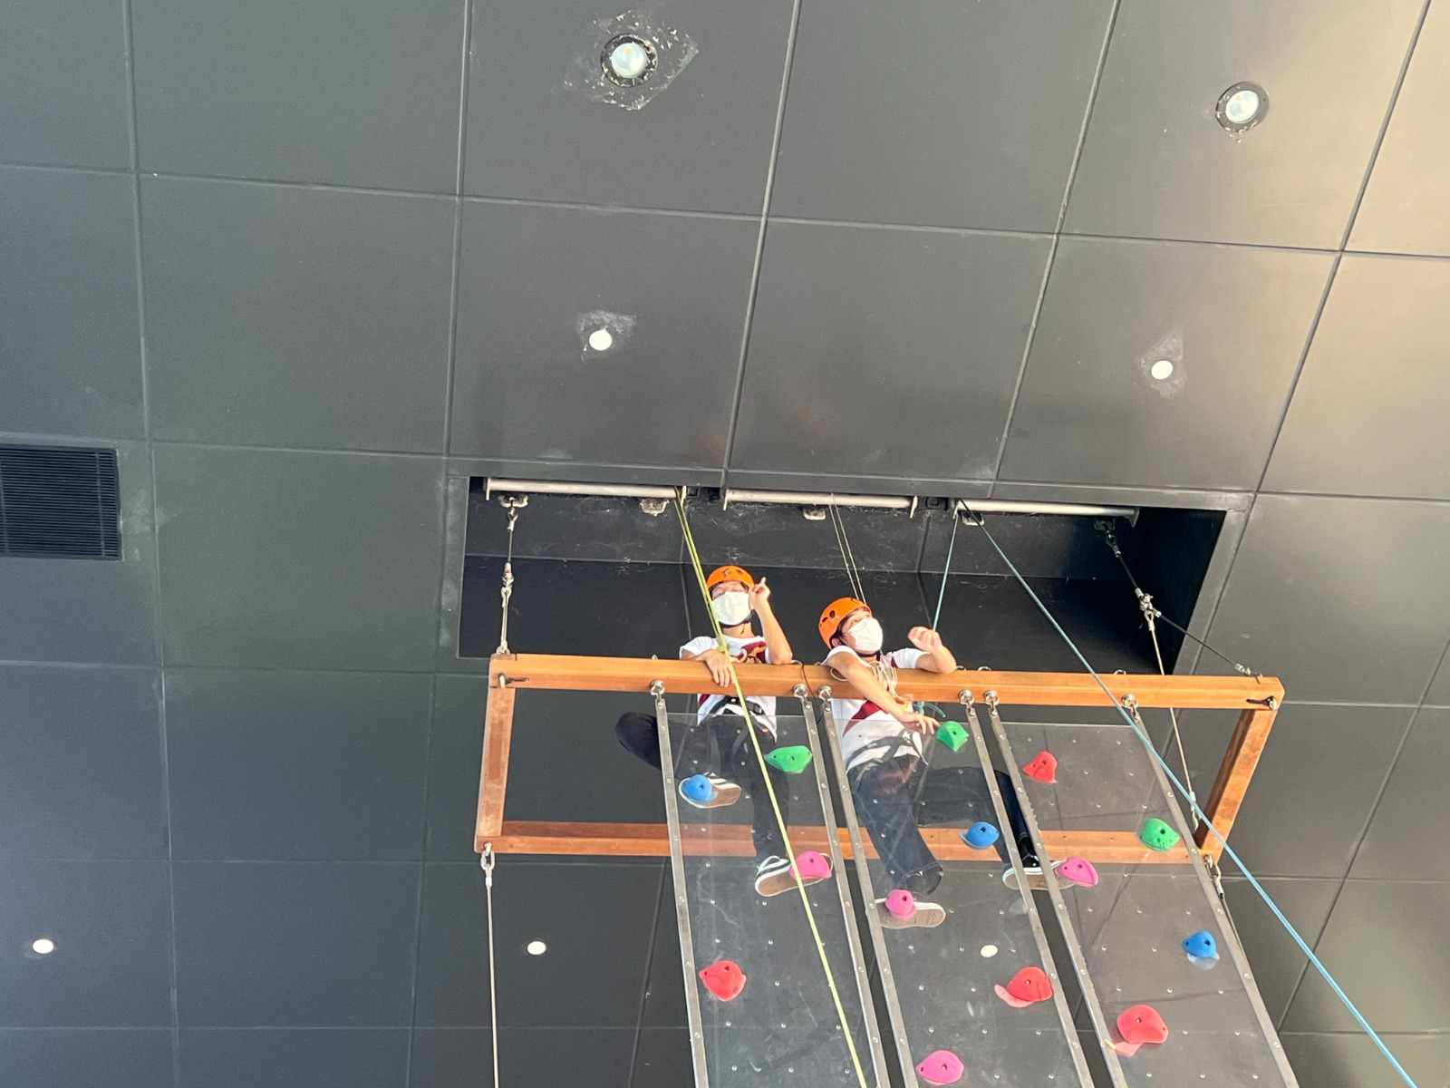
更多2023-24青年躍動@樂觀派節目回顧

Slide 7
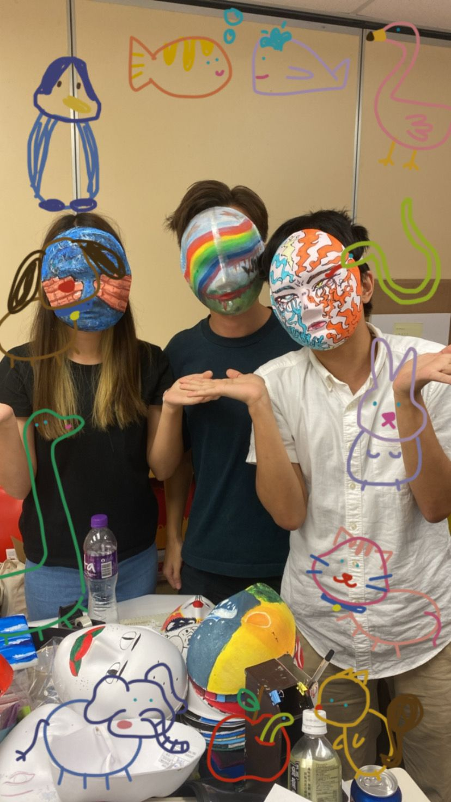
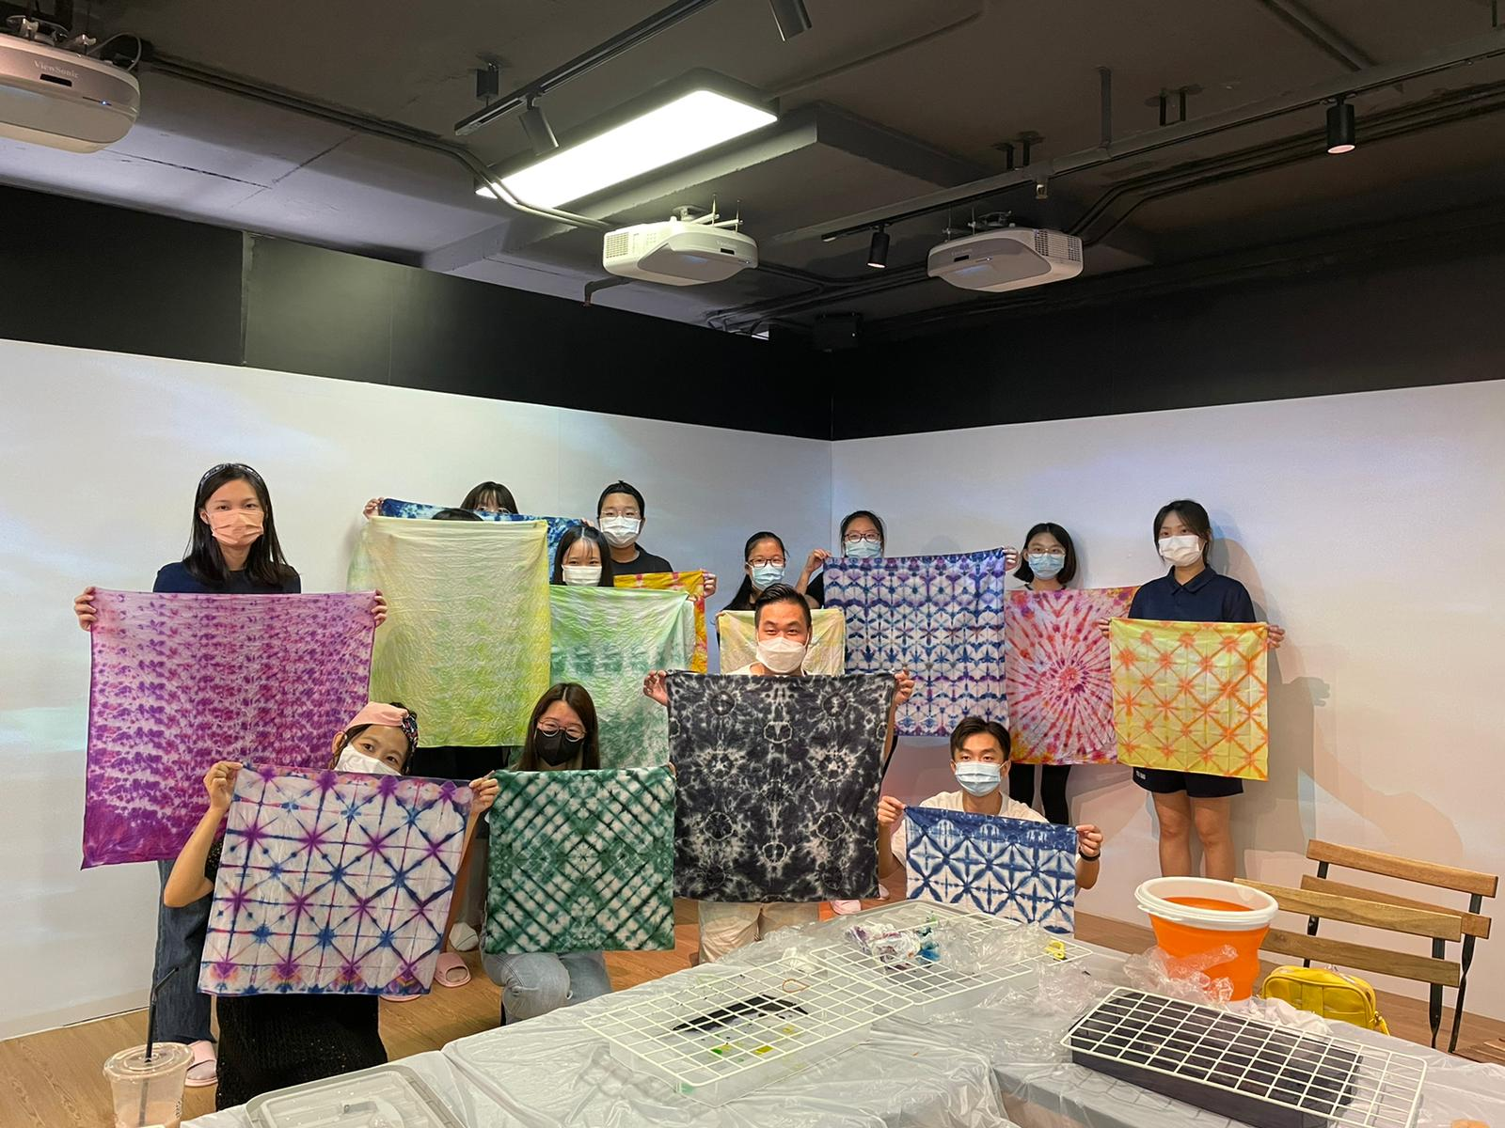
更多2023-24青年躍動@樂觀派節目回顧
- 藝術課程

